Slide 1
Kružnica i krug
Lidija Blagojević, prof. savjetnik

Slide 2
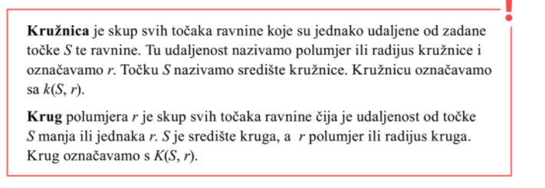
Kružnica i krug

Slide 3
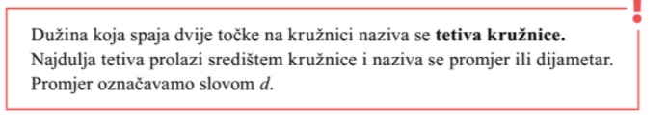
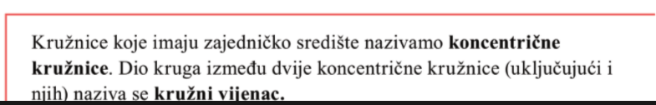
Tetiva, koncentrične kružnice

Slide 4
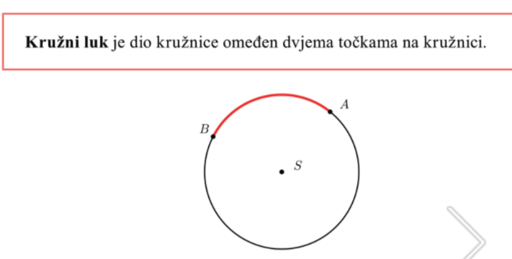
Kružni luk

Slide 5
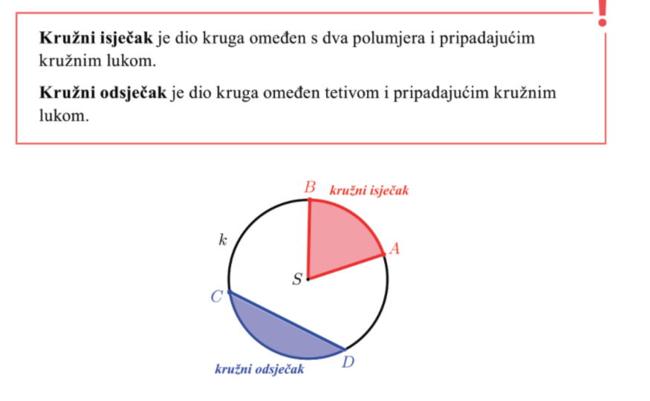
Kružni isječak i kružni odsječak

Slide 6

Opseg kruga
Zad 1 (str 10) za DZ

Slide 7
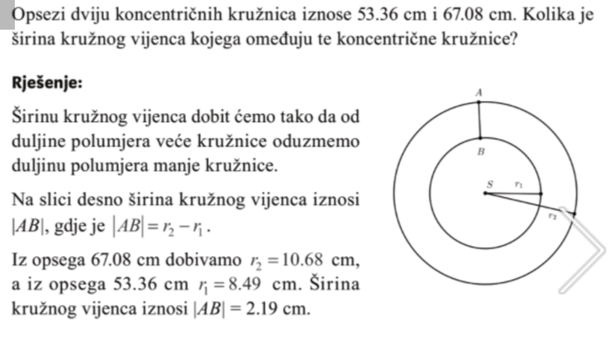
Primjer 2. (str. 11)
Zad 2. i Zad 3. Riješiti za DZ

Slide 8
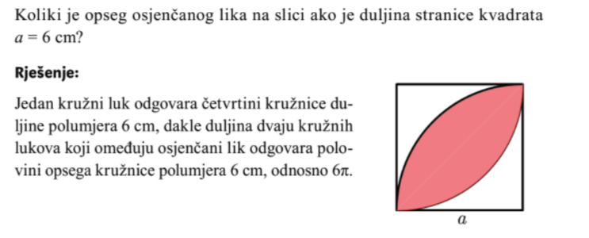
Primjer 3.

Slide 9

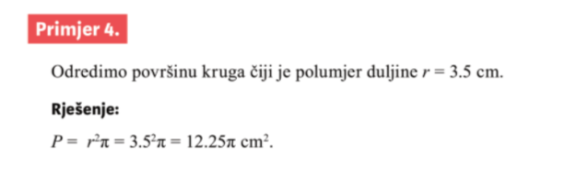
Površina kruga
Zad 4(str 13) za DZ

Slide 10
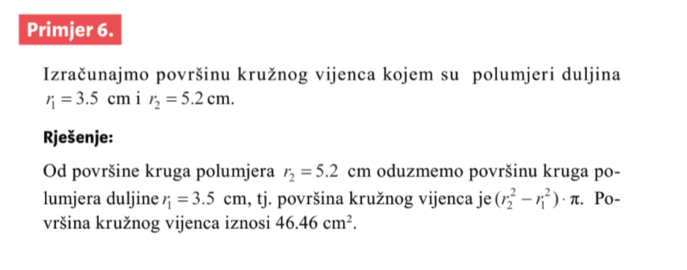
Kružni vijenac
Zad 6(str 13) za DZ

Slide 11
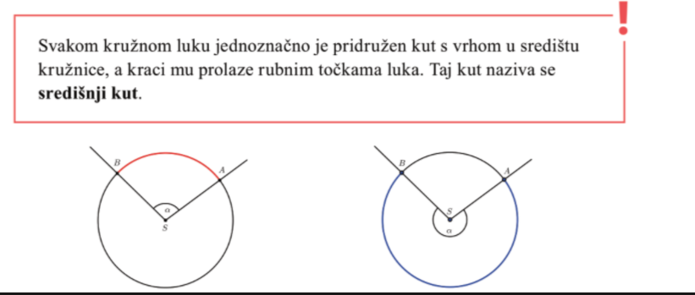

Kružni luk

Slide 12
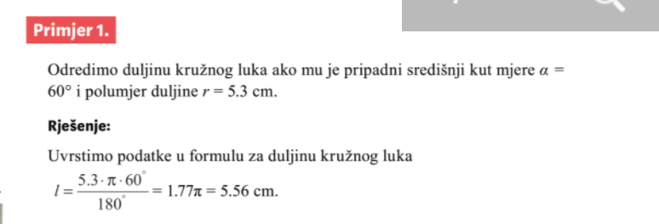
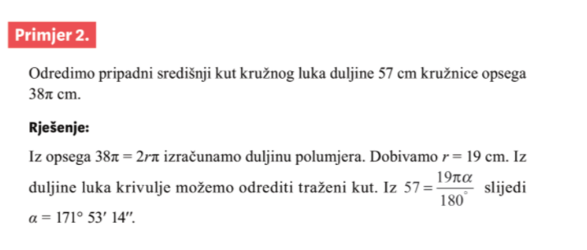
Zad 1 i 2 str
18 za DZ

Slide 13
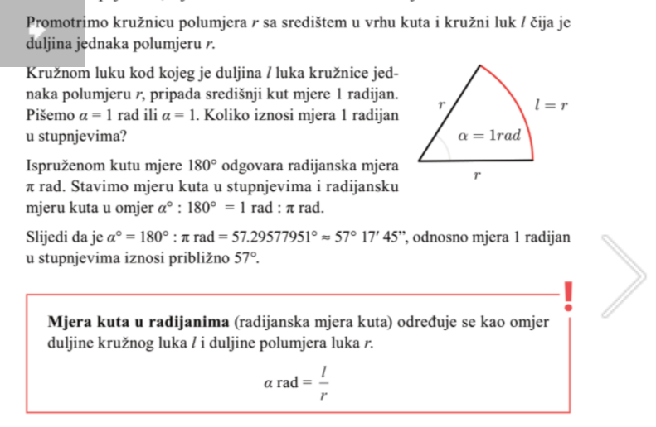
Radijanska mjera kuta

Slide 14
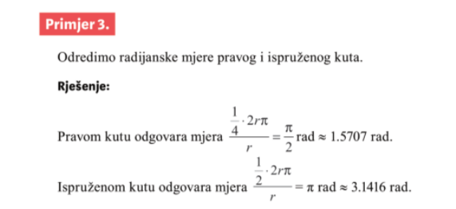

Zad 3(str 19) za DZ

Slide 15
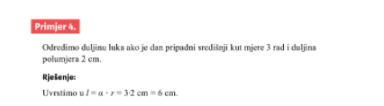
Zad 4(str 20) za DZ

Slide 16
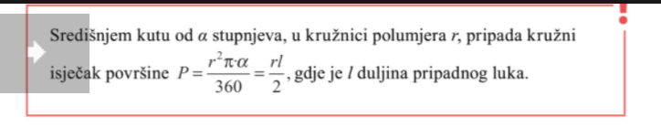
Površina kružnog isječka

Slide 17
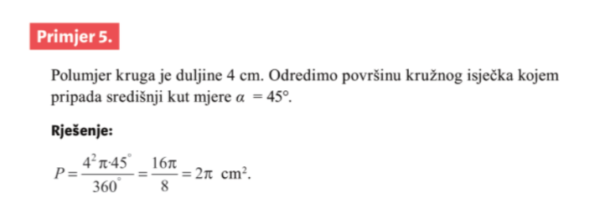
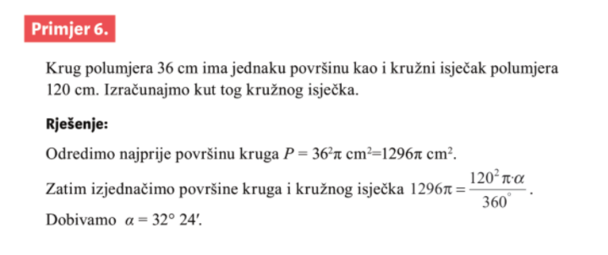
Zad 5 i 6(str 21) za DZ

Slide 18
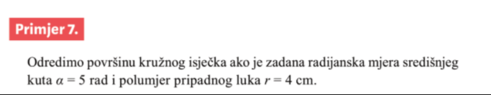
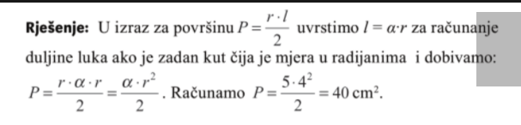
Zad 7(str 22) za DZ

Slide 19
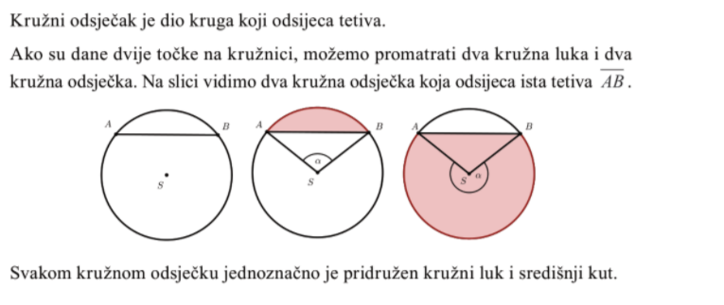
Kružni odsječak

Slide 20
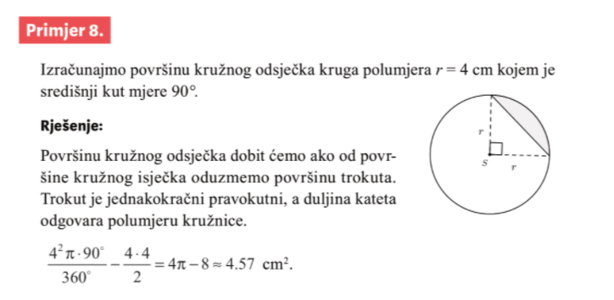
Zad 8(str 23) za DZ

Slide 21



Obodni i središnji kut

Slide 22
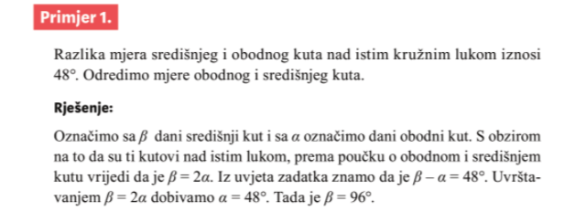
Zad 1 str 28 DZ

Slide 23
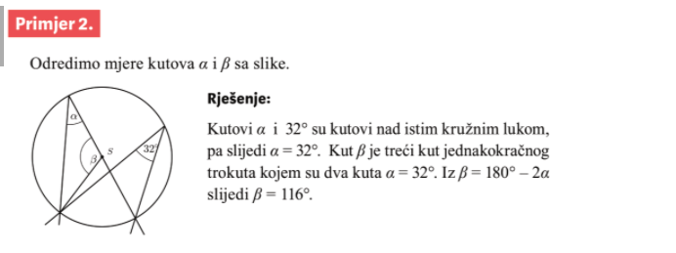
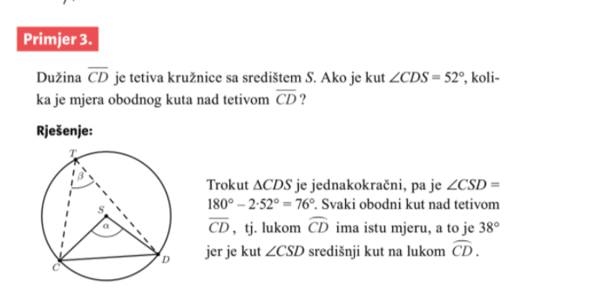
Zad 2 i 3 str 29 za DZ

Slide 24

Talesov poučak

Slide 25
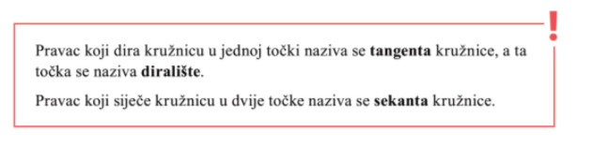
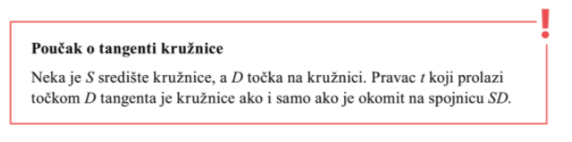
Tangenta na kružnicu

Slide 26
Zadaci za vježbu (za DZ)
Zadaci 9. i 10. str 15 DZ 11. 12. (str 15)
Zadaci 11. i 12. str 24
Zadaci 5. i 6. (str. 32)

